Slide 1


Nadja Greffe
COREN - RJ 73842
Coordenação do Cuidado
E articulação intersetorial VSR
28/04/2026

Slide 2


Declaração de Conflitos de Interesse
De acordo com a Resolução nº 564/2017 do Conselho federal de Enfermagem - COFEN e com a RDC 96/2008 da ANVISA, declaro que:
Atuo como Coordenadora do Programa de Imunizações SMS RIO;
Convidada pelo projeto NASCER IMUNE para facilitação do tema apresentado.

Slide 3
Premissas epidemiológicas

Slide 4
Infecção por VSR ²⁴
O vírus
Infecção
Clínica
Coriza, congestão nasal, tosse, febre e espirros.²¹
Pode evoluir com bronquiolite, pneumonia e insuficiência respiratória aguda.²
Contém glicoproteína de membrana F responsável pela fusão nas células do hospedeiro
A transmissão pode ocorrer de pessoa a pessoa, por meio de gotículas respiratórias.
VSR: vírus sincicial respiratório.
2. Brasil. Ministério da Saúde. Secretaria de Vigilância em Saúde e Ambiente. Departamento do Programa Nacional de Imunizações. Estratégia de imunização contra o vírus sincicial respiratório para crianças prematuras e com comorbidades : anticorpo monoclonal [recurso eletrônico]. Disponível em: https://www.gov.br/saude/pt-br/centrais-de-conteudo/publicacoes/guias-e-manuais/2026/guia-de-estrategia-contra-virus-sincicial-para-criancas-prematuras.pdf. Acessado em abr de 2026.
21.SBIm–Sociedade de Imunização Brasileira. VSR. Disponível em ;https://familia.sbim.org.br/vacinas/vacinas-disponiveis/vacina-vsrvírussincicialrespiratorio#:~:text=A%20SBIm%20recomenda%20a%20vacina,a%20partir%20de%2018%20anos.. Acessado em abr de 2026.
24. Biizarra Lima MJ. Imunoprofilaxia do vírus sincicial respiratório com palivizumabe em crianças em hospital da zona sul de São Paulo. Disponível em: https://scielo.isciii.es/scielo.php?script=sci_arttext&pid=S1699-714X2020000100010. Acessado em abr de 2026.

Slide 5
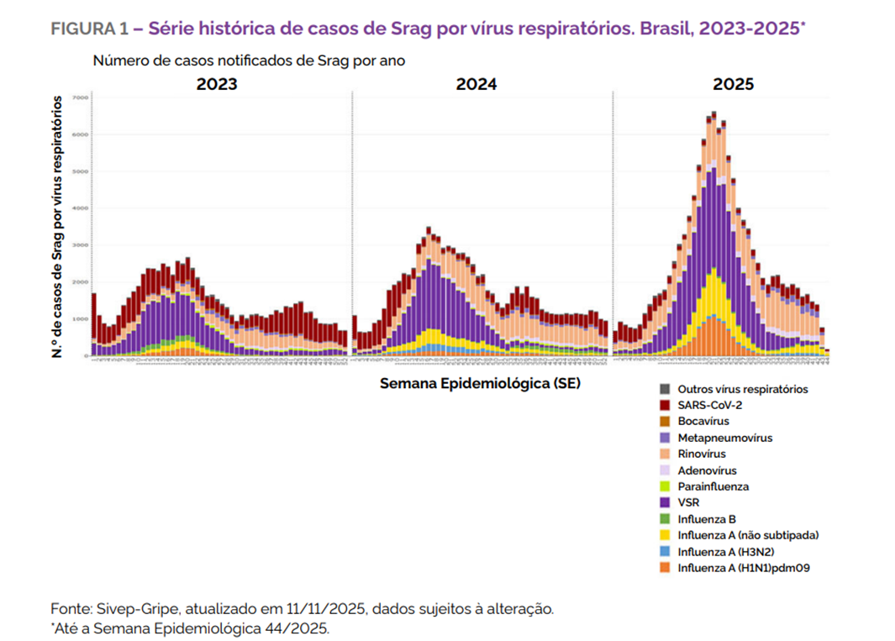
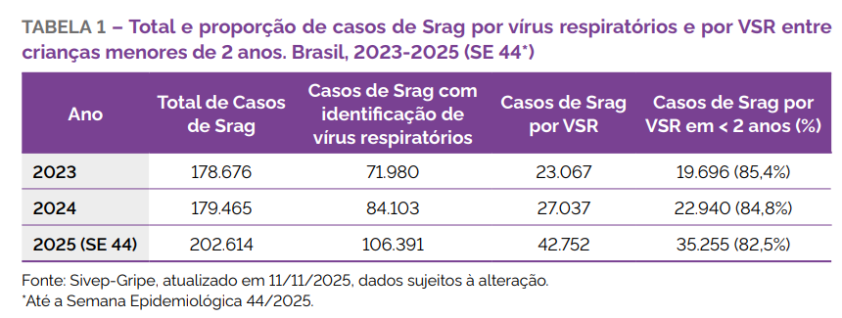
Síndrome Respiratória Aguda Grave (SRAG) 2023-2025, Brasil ²
42.752 casos de SRAG por VSR em 2025 (até a SE 44)
Adaptado de: 2. Brasil. Ministério da Saúde. Secretaria de Vigilância em Saúde e Ambiente. Departamento do Programa Nacional de Imunizações. Estratégia de imunização contra o vírus sincicial respiratório para crianças prematuras e com comorbidades. Abr de 2026.
VSR: vírus sincicial respiratório.
2. Brasil. Ministério da Saúde. Secretaria de Vigilância em Saúde e Ambiente. Departamento do Programa Nacional de Imunizações. Estratégia de imunização contra o vírus sincicial respiratório para crianças prematuras e com comorbidades : anticorpo monoclonal [recurso eletrônico]. Disponível em: https://www.gov.br/saude/pt-br/centrais-de-conteudo/publicacoes/guias-e-manuais/2026/guia-de-estrategia-contra-virus-sincicial-para-criancas-prematuras.pdf. Acessado em abr de 2026.

Slide 6
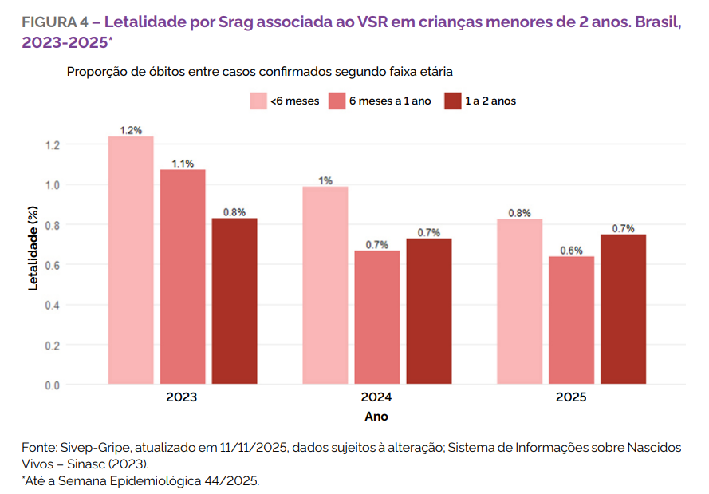
Brasil – Óbitos por Síndrome
Respiratória Aguda Grave (SRAG) ²
Adaptado de: 2. Brasil. Ministério da Saúde. Secretaria de Vigilância em Saúde e Ambiente. Departamento do Programa Nacional de Imunizações. Estratégia de imunização contra o vírus sincicial respiratório para crianças prematuras e com comorbidades. Abr de 2026.
VSR: vírus sincicial respiratório.
2. Brasil. Ministério da Saúde. Secretaria de Vigilância em Saúde e Ambiente. Departamento do Programa Nacional de Imunizações. Estratégia de imunização contra o vírus sincicial respiratório para crianças prematuras e com comorbidades : anticorpo monoclonal [recurso eletrônico]. Disponível em: https://www.gov.br/saude/pt-br/centrais-de-conteudo/publicacoes/guias-e-manuais/2026/guia-de-estrategia-contra-virus-sincicial-para-criancas-prematuras.pdf. Acessado em abr de 2026.

Slide 7
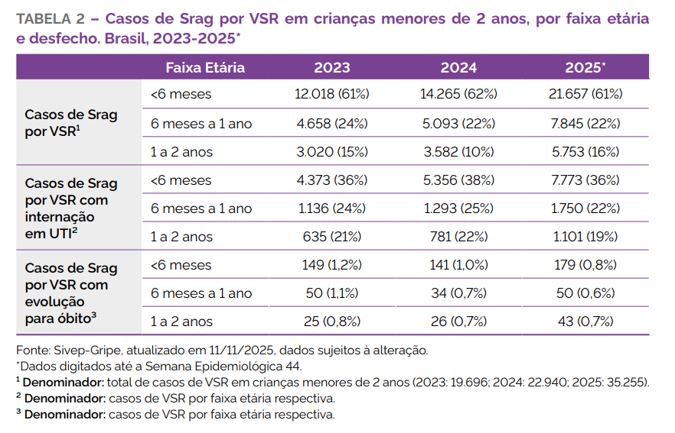
Carga da doença pelo VSR em crianças ²
Entre 2023 e 2025, os lactentes com idade inferior a 6 meses foram o grupo mais afetado por SRAG associada ao VSR,representando cerca de 61%-62% dos casos em crianças<2 anos ²
Adaptado de: 2. Brasil. Ministério da Saúde. Secretaria de Vigilância em Saúde e Ambiente. Departamento do Programa Nacional de Imunizações. Estratégia de imunização contra o vírus sincicial respiratório para crianças prematuras e com comorbidades. Abr de 2026.
VSR: vírus sincicial respiratório.
SRAG: Síndrome Respiratória Aguda Grave
2. Brasil. Ministério da Saúde. Secretaria de Vigilância em Saúde e Ambiente. Departamento do Programa Nacional de Imunizações. Estratégia de imunização contra o vírus sincicial respiratório para crianças prematuras e com comorbidades : anticorpo monoclonal [recurso eletrônico]. Disponível em: https://www.gov.br/saude/pt-br/centrais-de-conteudo/publicacoes/guias-e-manuais/2026/guia-de-estrategia-contra-virus-sincicial-para-criancas-prematuras.pdf. Acessado em abr de 2026.

Slide 8
Recomendações e impacto

Slide 9

Estratégias mais recentes do Programa Nacional de Imunização (PNI) para prevenção VSR no Brasil ^{2, 3,19}
DEZEMBRO 2025
FEVEREIRO 2026
NIRSEVIMABE
Indicado como estratégia de imunização para crianças prematuras e crianças com comorbidades, sendo administrado em dose única, conforme a apresentação do produto.
A indicação e a dose variam de acordo com as características da população elegível, como idade, prematuridade e presença de comorbidades, em consonância com critérios clínicos estabelecidos.
*PALIVIZUMAB é um de anticorpo monoclonal também disponível para alguns grupos de crianças.
VACINA CONTRA VSR
Dose única
*Aprovação MS: A partir de 28 semanas†
Indicada na prevenção de DTRI e doença grave causada por VSR em crianças desde o nascimento até os 6 meses de idade por imunização ativa em gestantes.¹⁹
† Bula: administração aprovada de 24 a 36 semanas de gestação.²⁸
VSR: vírus sincicial respiratório.
2. Brasil. Ministério da Saúde. Secretaria de Vigilância em Saúde e Ambiente. Departamento do Programa Nacional de Imunizações. Estratégia de imunização contra o vírus sincicial respiratório para crianças prematuras e com comorbidades : anticorpo monoclonal [recurso eletrônico]. Disponível em: https://www.gov.br/saude/pt-br/centrais-de-conteudo/publicacoes/guias-e-manuais/2026/guia-de-estrategia-contra-virus-sincicial-para-criancas-prematuras.pdf. Acessado em abr de 2026.
3. Ministério da Saúde, Secretaria de Vigilância em Saúde e Ambiente, Departamento do Programa Nacional de Imunizações. – Brasília : Ministério da Saúde, 2026. 39 p. Disponível em: https://www.gov.br/saude/pt-br/vacinacao/publicacoes/instrucao-normativa-que-instrui-o-calendario-nacional-de-vacinacao-2026.pdf. Acessado em abr de 2026.
19. Bula vacina vírus sincicial respiratório A e B –recombinante. Consultas - Agência Nacional de Vigilância Sanitária. Disponível em:https://consultas.anvisa.gov.br/#/bulario/q/?nomeProduto=ABRYSVO&cnpj=61072393000133. Acesso em: ABR. 2026

Slide 10
Coordenação do cuidado

Slide 11
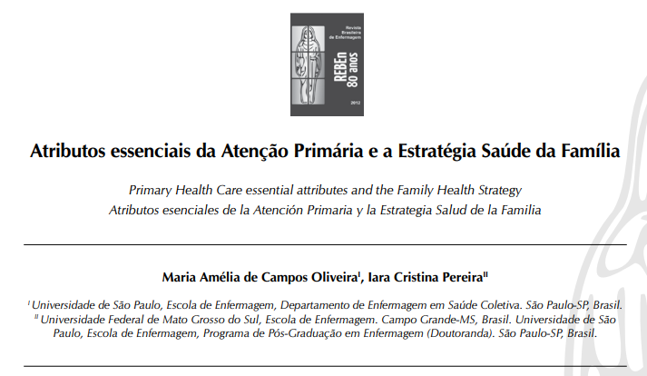
Premissas ^{1, 7, 11}
APS ATRIBUTOS ¹¹:
Acesso de Primeiro Contato,
Longitudinalidade,
Integralidade,
Coordenação do Cuidado
Adaptado de: 11. Oliveira M.A. Atributos essenciais à atenção primária. Disponível em: https://www.scielo.br/j/reben/a/5XkBZTcLysW8fTmnXFMjC6z/?format=pdf&lang=pt
“Elaborar, acompanhar e organizar o fluxo dos usuários entre os pontos de atenção das RAS. Atuar como o centro de comunicação entre os diversos pontos de atenção, responsabilizando-se pelo cuidado dos usuários em qualquer destes pontos através de uma relação horizontal, contínua e integrada.
O objetivo é produzir a gestão compartilhada da atenção integral.
Deve articular, também, as outras estruturas das redes de saúde, sejam elas intersetoriais” ⁷
7. Brasil. Ministério da Saúde. Políticas de Saúde ,Política Nacional de Atenção Básica e Política Nacional de Vigilância em Saúde no Brasil [recurso eletrônico] / Ministério da Saúde. Conselho Nacional de Secretarias Municipais de Saúde. Universidade Federal do Rio Grande do Sul – Brasília : Ministério da Saúde, 2023. Disponível em: https://bvsms.saude.gov.br/bvs/publicacoes/politica-saúde-atenção-básica-vigilancia.pdf. Acessado em abr de 2026. 11. Oliveira, M. A. C., Pereira, I. C. Atributos essenciais da Atenção Primária e a Estratégia Saúde da Família. Revista Brasileira de Enfermagem. Setembro 2023, 66 (esp): 158-64. Disponível em: https://doi.org/10.1590/S0034-71672013000700020. Acessado em abr de 2026.

Slide 12
Premissas ⁷
RAS
- Rede de atenção à saúde (níveis)
- Integração, continuidade, integralidade
- Humanização, acesso e equidade
“As Redes de Atenção à Saúde (RAS) podem ser definidas como arranjos organizativos de ações e serviços de saúde de diferentes densidades tecnológicas que, integradas por meio de sistemas de apoio técnico, logístico e de gestão, buscam garantir a integralidade do cuidado”
7. Brasil. Ministério da Saúde. Políticas de Saúde ,Política Nacional de Atenção Básica e Política Nacional de Vigilância em Saúde no Brasil [recurso eletrônico] / Ministério da Saúde. Conselho Nacional de Secretarias Municipais de Saúde. Universidade Federal do Rio Grande do Sul – Brasília : Ministério da Saúde, 2023. Disponível em: https://bvsms.saude.gov.br/bvs/publicacoes/politica-saúde-atenção-básica-vigilancia.pdf. Acessado em abr de 2026.

Slide 13
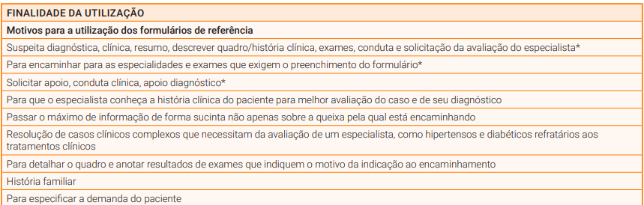
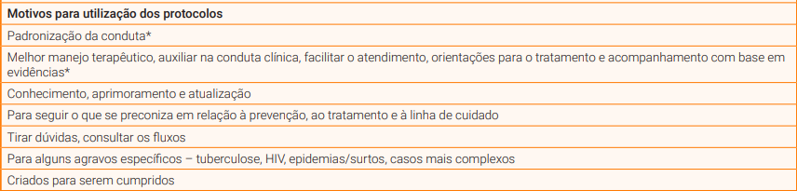
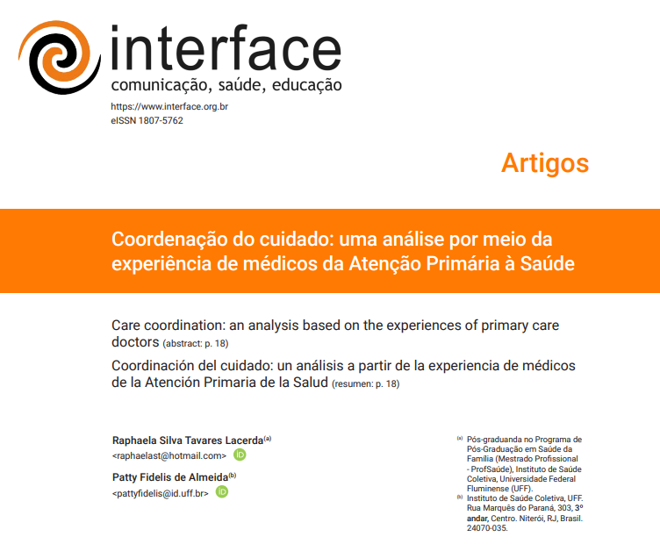
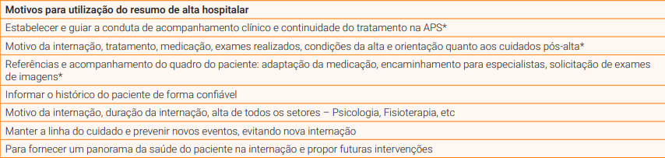
Instrumentos e Recursos ¹²
◼ formulários de referências
◼ formulário de contrarreferência
◼ resumo de alta hospitalar compartilhada
◼ prontuário integrado
◼ protocolos compartilhados.
Adaptado de: 12. Lacerda RST. Coordenação do cuidado. Disponível em:
https://www.scielo.br/j/icse/a/6xxH6HHR9qysZ6VqLRgRD3z/?format=pdf&lang=pt
Adaptado de: 12. Lacerda RST. Coordenação do cuidado. Disponível em:
https://www.scielo.br/j/icse/a/6xxH6HHR9qysZ6VqLRgRD3z/?format=pdf&lang=pt
“ Quando um usuário é conduzido a um ponto de atenção de forma equivocada ou desnecessária, considera-se que houve problemas na identificação das necessidades e/ou falhas na comunicação” .
12. Lacerda RST, Almeida PF. Coordenação do cuidado: uma análise por meio da experiência de médicos da Atenção Primária à Saúde. Interface (Botucatu). 2023; 27: e220665. Disponível em:https://doi.org/10.1590/interface.220665. Acessado em abr de 2026.

Slide 14
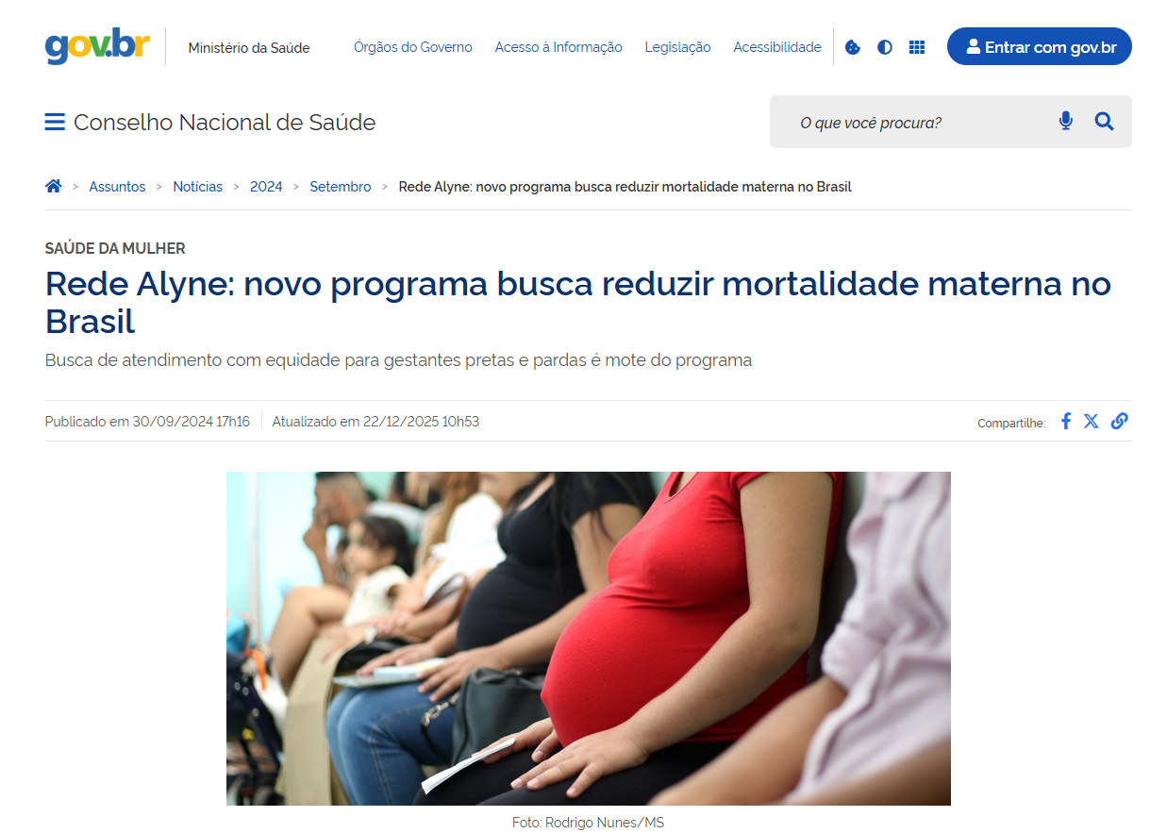
Coordenação do cuidado: Gestante e Recém-nascido ⁶
2011: o Ministério da Saúde (MS) institui no âmbito do SUS a Rede Cegonha
- Estruturar e organizar a atenção à saúde materno-infantil no país
2024: A Rede Alyne foi lançada no RJ
- Reestruturação da antiga Rede Cegonha¹⁷
- Objetivo de reduzir a mortalidade materna em 25%¹⁷
SUS: Sistema Único de Saúde.
6. Brasil. Ministério da Saúde. Secretaria de Atenção Primária à Saúde. Departamento de Gestão do Cuidado Integral. Secretaria de Atenção Especializada à Saúde. Departamento de Atenção Hospitalar, Domiciliar e de Urgência. NOTA TÉCNICA CONJUNTA Nº 220/2024-DGCI/SAPS/MS DAHU/SAES/MS. Nota Técnica Conjunta das Secretarias de Atenção Primária à Saúde e da Secretaria de Atenção Especializada à Saúde sobre a Rede Alyne, instituída pela Portaria GM/MS n°5.350 e Portaria GM/MS n°5.359 de 12 de setembro de 2024. Disponível em: https://www.gov.br/saude/pt-br/centrais-de-conteudo/publicacoes/notas-tecnicas/2024/nota-tecnica-conjunta-no-220-2024-dgci-saps-ms-e-dahu-saes-ms.pdf. Acessado em abr de 2026. 17. Gov. Ministério da Saúde. Programa Alyne. Disponível em: https://www.gov.br/conselho-nacional-de-saude/pt-br/assuntos/noticias/2024/setembro/rede-alyne-novo-programa-busca-reduzir-mortalidade-materna-no-brasil Acessado em: abr de 2026.

Slide 15
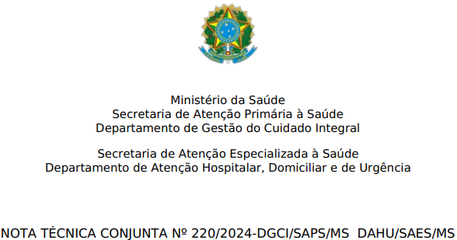
Rede Alyne ⁶
OBJETIVOS:
- Atenção humanizada/qualidade à gestante, parturiente, puérpera e ao recém-nascido e à criança;
- Reduzir a morbimortalidade materna e infantil;
- Ampliar o acesso aos serviços de saúde reprodutiva;
- Fortalecer a rede de cuidados obstétricos e neonatais;
- Promover a articulação entre os diferentes níveis de atenção à saúde.
COMPONENTES:
- Atenção Primária à Saúde;
- Ambulatório de Gestação e Puerpério de Alto Risco;
- Centro de Parto Normal (intra-hospitalar e peri-hospitalar);
- Serviços Hospitalares de Referência à Gestação e ao Puerpério de Alto Risco;
- Unidades de Cuidado Neonatal;
- Casa da Gestante Bebê e Puérpera;
- Ambulatório de seguimento do recém-nascido e da criança egressos de unidade neonatal.
6. Brasil. Ministério da Saúde. Secretaria de Atenção Primária à Saúde. Departamento de Gestão do Cuidado Integral. Secretaria de Atenção Especializada à Saúde. Departamento de Atenção Hospitalar, Domiciliar e de Urgência. NOTA TÉCNICA CONJUNTA Nº 220/2024-DGCI/SAPS/MS DAHU/SAES/MS. Nota Técnica Conjunta das Secretarias de Atenção Primária à Saúde e da Secretaria de Atenção Especializada à Saúde sobre a Rede Alyne, instituída pela Portaria GM/MS n°5.350 e Portaria GM/MS n°5.359 de 12 de setembro de 2024. Disponível em: https://www.gov.br/saude/pt-br/centrais-de-conteudo/publicacoes/notas-tecnicas/2024/nota-tecnica-conjunta-no-220-2024-dgci-saps-ms-e-dahu-saes-ms.pdf. Acessado em abr de 2026.

Slide 16
Ações promotoras para coordenação do cuidado ^{2,23}
◼ Articulação: conselhos de saúde, sociedade civil e organizações parceiras
◼ Articulação entre Imunização, Atenção Primária à Saúde e equipes ESF
◼ Estabelecer rede de cuidados para gestante e bebês, intersetorial
◼ Mapeamento de gestantes e bebês
◼ Microplanejamento (nos territórios)
◼Captação ativa do público elegível à imunização em áreas com maior vulnerabilidade ou barreiras de acesso
◼ Envolver equipes do pré-natal e puericultura
◼ Plano de comunicação (jornais, rádios, televisão, alto-falantes volantes e fixos)
ESF: Equipes de Saúde da Família
2. Brasil. Ministério da Saúde. Secretaria de Vigilância em Saúde e Ambiente. Departamento do Programa Nacional de Imunizações. Estratégia de imunização contra o vírus sincicial respiratório para crianças prematuras e com comorbidades : anticorpo monoclonal [recurso eletrônico]. Disponível em: https://www.gov.br/saude/pt-br/centrais-de-conteudo/publicacoes/guias-e-manuais/2026/guia-de-estrategia-contra-virus-sincicial-para-criancas-prematuras.pdf. Acessado em abr de 2026. 23. Estratégia Saúde da Família — Ministério da Saúde. Disponível em: Estratégia Saúde da Família — Ministério da Saúde. Acessado em abr de 2026

Slide 17
Uma experiência para contar…

Slide 18



Rede Cegonha Carioca Rio
Projeto implantado em 2011, com objetivo de humanizar e garantir o melhor cuidado para a mãe e o bebê, do pré-natal até o parto, incentivando a realização de exames pré-natais, autocuidado e imunização.⁸
Em 2012 chegou a toda cidade¹⁵
Adaptado de: 8. Rio de Janeiro (RJ). Secretaria Municipal de Saúde Guia rápido pré-natal : atenção primária à saúde :
8. Rio de Janeiro (RJ). Secretaria Municipal de Saúde Guia rápido pré-natal : atenção primária à saúde : ciclos da vida / Rio de Janeiro (RJ). Secretaria Municipal de Saúde. -- 4. ed. -- Rio de Janeiro. Disponível em: Livro_GuiaRapido-PreNatal2025_PDFDigital_20250318.pdf. Acessado em abr de 2026.
15. Cegonha Carioca. Prefeitura do Rio de Janeiro. Disponível em: https://saude.prefeitura.rio/cegonha-carioca/. Acessado em abr de 2026.
18. Prefeitura do Rio De Janeiro. Programa Cegonha Carioca já beneficia 88 mil mulheres. Disponível em: https://www.rio.rj.gov.br/web/guest/exibeconteudo?id=4312676. Acessado em: abr de 2026.

Slide 19

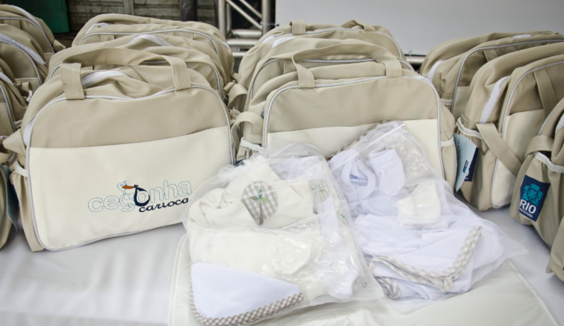
Rede Cegonha Carioca Rio⁸
APS: cuidado para a mãe e o bebê incentivando a realização de exames pré-natais, autocuidado e imunização.
Consultas na APS até a 12ª semana de gravidez
Consulta intercaladas
Discussão do cuidado com a gestante
Registros no prontuário e cartão da gestante
Comunicação do local do parto antes com visita ao local
Visita à maternidade para ações educativas e recebimento do enxoval Cegonha.
Adaptado de: 15. Cegonha Carioca. Prefeitura do Rio de Janeiro. Disponível em: https://saude.prefeitura.rio/cegonha-carioca/
8. Rio de Janeiro (RJ). Secretaria Municipal de Saúde Guia rápido pré-natal : atenção primária à saúde : ciclos da vida / Rio de Janeiro (RJ). Secretaria Municipal de Saúde. -- 4. ed.
*Imagem gerada por Inteligência Artificial.
Adaptado de: 28. Programa Cegonha Carioca. Disponível em: https://padremiguel.oticsrio.com.br/2023/08/22/programa-cegonha-carioca/
APS: Atenção Primária à Saúde
8. Rio de Janeiro (RJ). Secretaria Municipal de Saúde Guia rápido pré-natal : atenção primária à saúde : ciclos da vida / Rio de Janeiro (RJ). Secretaria Municipal de Saúde. -- 4. ed. -- Rio de Janeiro. Disponível em: Livro_GuiaRapido-PreNatal2025_PDFDigital_20250318.pdf. Acessado em abr de 2026.
15. Cegonha Carioca. Prefeitura do Rio de Janeiro. Disponível em: https://saude.prefeitura.rio/cegonha-carioca/. Acessado em abr de 2026.
18. Prefeitura do Rio De Janeiro. Programa Cegonha Carioca já beneficia 88 mil mulheres. Disponível em: https://www.rio.rj.gov.br/web/guest/exibeconteudo?id=4312676. Acessado em: abr de 2026.
28. Programa Cegonha Carioca. Disponível em: Programa cegonha carioca – OTICS-Rio Padre Miguel. Acessado em : abr de 2026.

Slide 20
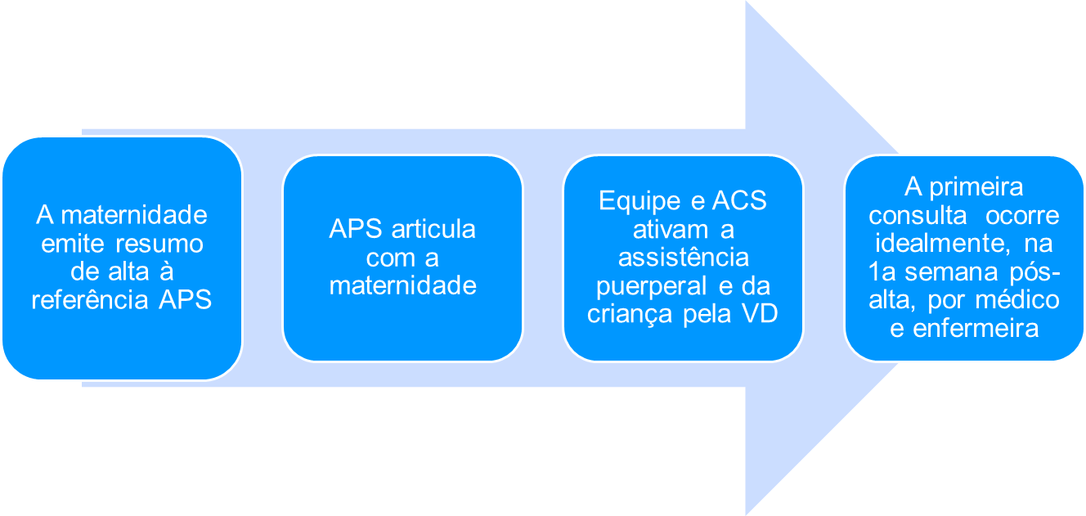
Rede Cegonha Carioca Rio ⁸
As equipes da atenção primária monitoram o pós-alta, por meio de informações dos familiares
Adaptado de: 8. Rio de Janeiro (RJ). Secretaria Municipal de Saúde Guia rápido pré-natal : atenção primária à saúde : ciclos da vida / Rio de Janeiro (RJ). Secretaria Municipal de Saúde. -- 4. ed.
APS: Atenção Primária à Saúde
ACS: Agente Comunitário de Saúde
VD:Visita Domiciliar
8. Rio de Janeiro (RJ). Secretaria Municipal de Saúde Guia rápido pré-natal : atenção primária à saúde : ciclos da vida / Rio de Janeiro (RJ). Secretaria Municipal de Saúde. -- 4. ed. -- Rio de Janeiro. Disponível em: Livro_GuiaRapido-PreNatal2025_PDFDigital_20250318.pdf. Acessado em abr de 2026.
15. Cegonha Carioca. Prefeitura do Rio de Janeiro. Disponível em: https://saude.prefeitura.rio/cegonha-carioca/. Acessado em abr de 2026.

Slide 21
Pontos de acesso ^{8,21,25,26}
01
PRÉ-NATAL
02
PRÉ-PARTO
03
PARTO
04
PÓS-PARTO
05
SEGUIMENTO
Momento para captação, acolhimento e aconselhamento para imunização
APS
ESPECIALIZADA
Monitoramento da situação vacinal da gestante :
- VSR
- dTpa
- Influenza
- Covid
- Rotinas
APS > MATERNIDADE
Momento de acolhimento, identificação de prematuros elegíveis para anticorpo monoclonal
MATERNIDADE
Imunização do prematuro com anticorpo monoclonal VSR, quando aplicável
MATERNIDADE > APS
Continuidade da assistência à puérpera e bebê
Promoção de cuidados
Imunização de rotina
APS e
ESPECIALIZADA
VSR: vírus sincicial respiratório.
APS: Atenção Primária à Saúde
DTPA: Difteria, Tétano e Coqueluche (acelular)
8. Rio de Janeiro (RJ). Secretaria Municipal de Saúde Guia rápido pré-natal : atenção primária à saúde : ciclos da vida / Rio de Janeiro (RJ). Secretaria Municipal de Saúde. -- 4. ed. -- Rio de Janeiro. Disponível em: Livro_GuiaRapido-PreNatal2025_PDFDigital_20250318.pdf. Acessado em abr de 2026. 21.SBIm–Sociedade de Imunização Brasileira. VSR. Disponível em ;https://familia.sbim.org.br/vacinas/vacinas-disponiveis/vacina-vsrvírussincicialrespiratorio#:~:text=A%20SBIm%20recomenda%20a%20vacina,a%20partir%20de%2018%20anos.. Acessado em abr de 2026 25. CALENDÁRIO NACIONAL DE VACINAÇÃO 2026. Disponível em: https://www.gov.br/saude/pt-br/vacinacao/arquivos/calendario-nacional-de-vacinacao-gestante. Acessado em: abr de 2026. 26. SUS passa a oferecer imunobiológico para proteger bebês. Disponível em: https://www.gov.br/saude/pt-br/assuntos/noticias/2026/fevereiro/sus-passa-a-oferecer-imunobiologico-para-proteger-bebes-e-criancas-com-comorbidades-contra-a-bronquiolite. Acessado em: abr de 2026.

Slide 22
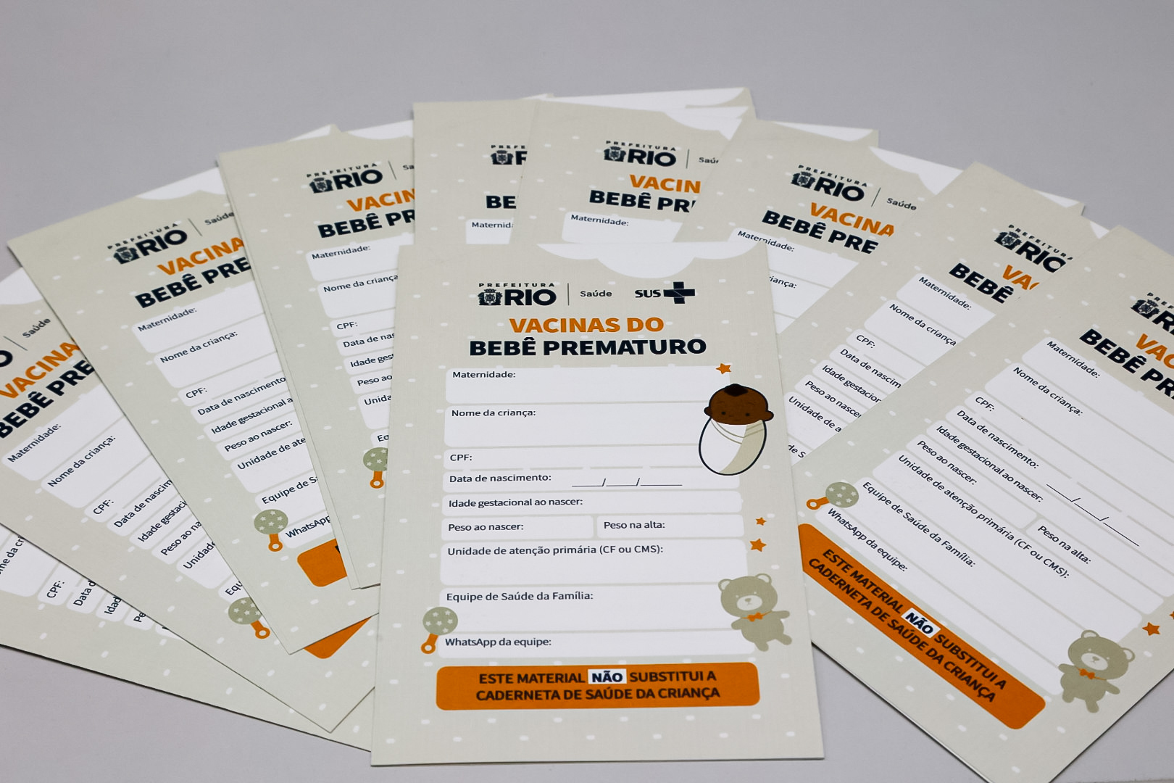
Ideias ⁹
Imagem retirada de: 27. Prefeitura do Rio. Cartão Prematuro. Disponível em: https://prefeitura.rio/saude/secretaria-lanca-cartao-do-prematuro-para-orientar-familias-e-profissionais-de-saude/. Acessado em: abr de 2026.
9. Rio de Janeiro. Secretaria Municipal de Saúde. Vacinação do prematuro. Rio de Janeiro. Disponível em https://saude.prefeitura.rio/vacinacao/prematuro/. Acessado em abr de 2026.

Slide 23
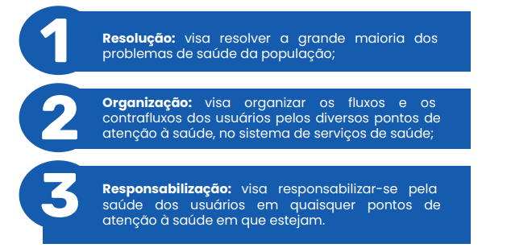
Considerações
A INTEGRAÇÃO DO CUIDADO DEVE CUMPRIR ⁷
7. Brasil. Ministério da Saúde. Políticas de Saúde ,Política Nacional de Atenção Básica e Política Nacional de Vigilância em Saúde no Brasil [recurso eletrônico] / Ministério da Saúde. Conselho Nacional de Secretarias Municipais de Saúde. Universidade Federal do Rio Grande do Sul – Brasília: Ministério da Saúde, 2023. Disponível em: https://bvsms.saude.gov.br/bvs/publicacoes/politica_saude_atencao_basica_vigilancia.pdf. Acessado em abr de 2026.

Slide 24
Atividade proposta

Slide 25
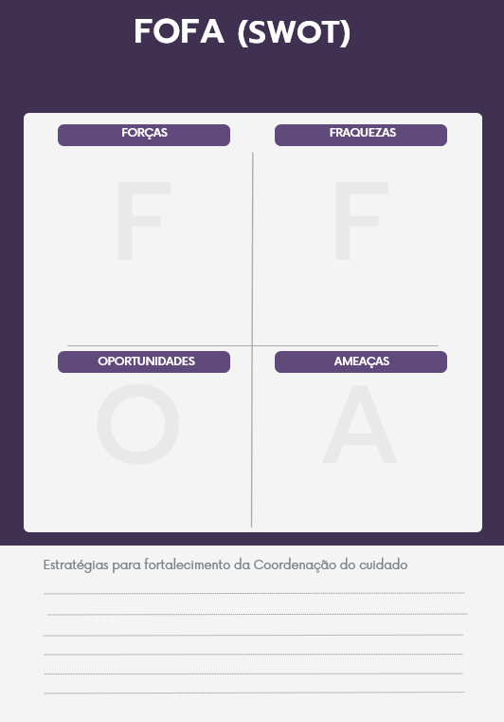
Matriz FOFA
1. Discutir em seu nível de atuação as forças, fraquezas, oportunidades e ameaças à Coordenação do cuidado gestante-bebê em seu município/território
2. Listar os elementos na matriz FOFA
3. Elaborar propostas/estratégias/fluxos da coordenação do cuidado voltado à gestante e seu bebê, mitigando as fraquezas, utilizando as forças e fortalecendo as oportunidades
4. Apresentar de forma suscinta a análise feita.

Slide 26



Obrigada pela participação!
Responda o questionário de avaliação
PP-UNP-BRA-6779
Esse material é destinado a gestores de saúde do mercado e profissionais de saúde não prescritores. Material fornecido contém premissas declaradas e/ou informações factuais referenciadas para a avaliação das condições de Acesso ao Mercado e não destinam a fins promocionais. Proibido compartilhar.
Escaneie o QR Code

